Slide 2
にっぽんパズルスケジュール
8月
9月
10月
11月
Milestone#1
⇨管理ツール
⇨ステージエディター
⇨ステージクリア実装
⇨オブジェクト辺りロジックの実装
⇨アイテムの実装
⇨シナリオの実装
Milestone#2
⇨ユーザーログイン
⇨アイテム＆ハート管理
⇨友達機能
⇨課金機能
Milestone#3
⇨デザインブラッシュアップ
⇨最終テスト
スマートボール
デザイン
⇨時代ごとのオブジェクトの制作
⇨背景、アイテムアイコンなどの制作
⇨調整・ブラッシュアップ

Slide 3
スマートボールスケジュール
10月
11月
12月
1月
にっぽんパズル
Milestone#1
⇨管理ツール
⇨ゲームレベルデザイン
⇨ステージクリア実装
⇨ アイテム
Scenario
Milestone#2
⇨ユーザー管理
⇨イテム管理
⇨友達機能
⇨課金機能
Milestone#3
⇨デザインブラッシュアップ
⇨最終テスト
デザイン
⇨背景、アイコン系、演出系の制作
⇨調整・ブラッシュアップ

Slide 4
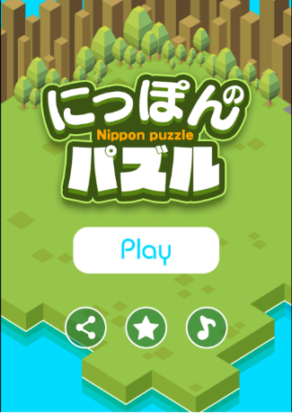
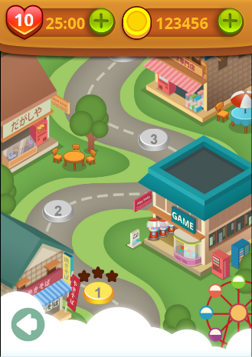
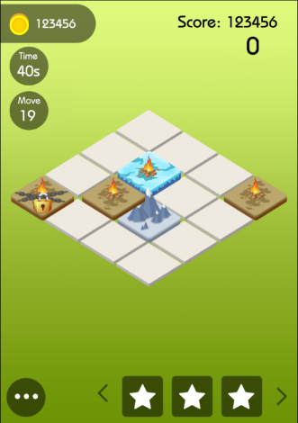
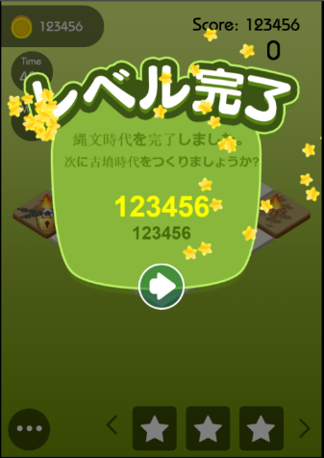
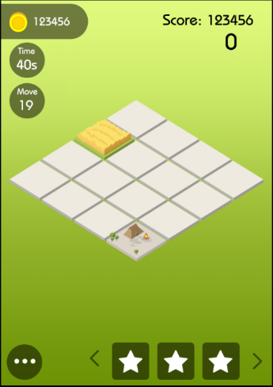
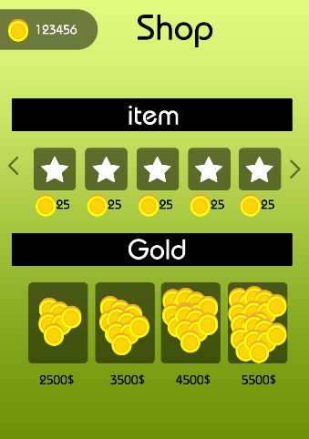
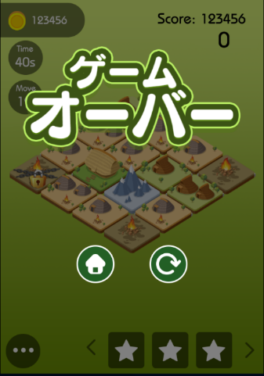

Nipon Puzzle

Slide 5
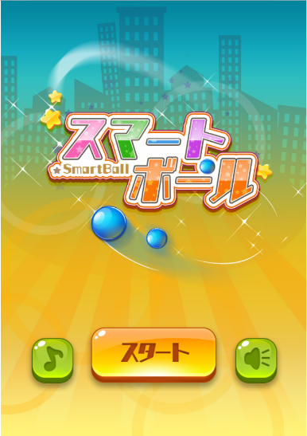
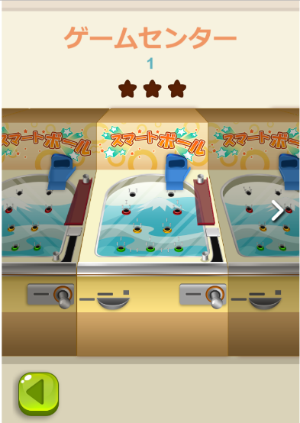
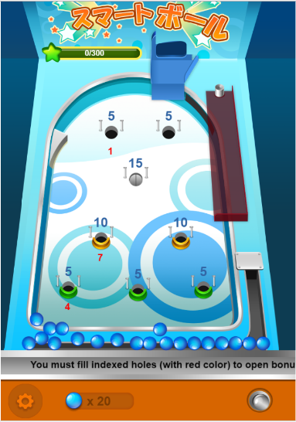
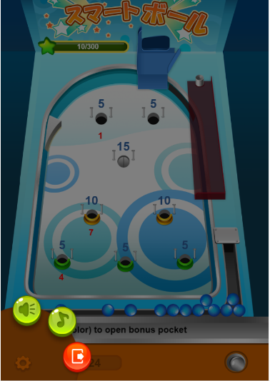
Smart Ball

